Slide 1
Plastične vrećice - hrvatska praksa i službeno stajalište Republike Hrvatske
Plastic carrier bags - croatian practice and the official opinion of the Republic of Croatia
dr. sc. Sanja Radović
CROPAK 2014, NP Plitvička jezera, 31. svibnja 2014.

Slide 2
Sadržaj / Content
Propisi / Regulations
EU – pregled problematike / Issues overview
RH –pregled problematike / Issues overview
Direktiva – status / Directive status
Stajalište RH / National attitude Republic of Croatia
Stajališta država članica EU / National attitude MS

Slide 3
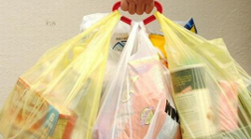
Propisi / Regulations
Prijedlog
DIREKTIVE EUROPSKOG PARLAMENTA I VIJEĆA
o izmjeni Direktive 94/62/EZ o ambalaži i ambalažnom otpadu radi
smanjenja potrošnje laganih plastičnih vrećica.
Proposal for a
DIRECTIVE OF THE EUROPEAN PARLIAMENT AND OF THE COUNCIL
amending Directive 94/62/EC on packaging and packaging waste to
reduce the consumption of lightweight plastic carrier bags.

Slide 4
EU
U EU-u se plastične vrećice smatraju ambalažom u skladu s Direktivom o ambalaži i ambalažnom otpadu (Direktiva 94/62/EZ).
No, odredbe te Direktive ne sadržavaju posebne mjere u vezi s potrošnjom takvih vrećica odnosno ne postoji zakonodavstvo EU-a ni politika EU-a koje bi bilo specifično usmjereno na plastične vrećice.
Neke države članice već su izradile politike za smanjenje njihove upotrebe. Nakon što su neke države članice pokušale zabraniti plastične vrećice, Vijeće ministara EU za okoliš je 14.3.2011. raspravljalo o toj temi i pozvalo Komisiju da analizira mogući način djelovanja na razini EU-a protiv potrošnje plastičnih vrećica.

Slide 5
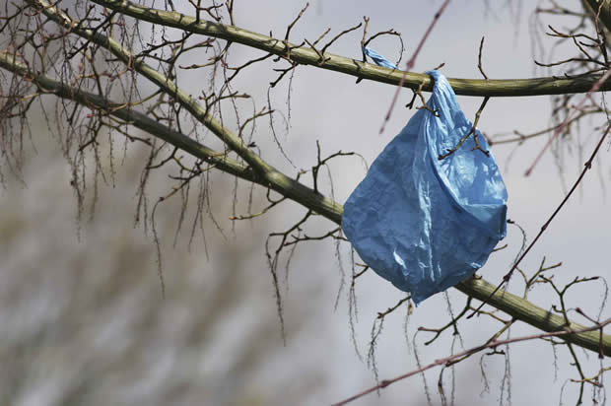
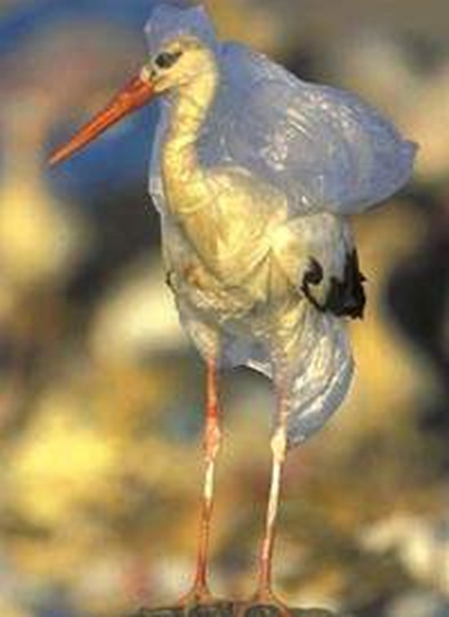
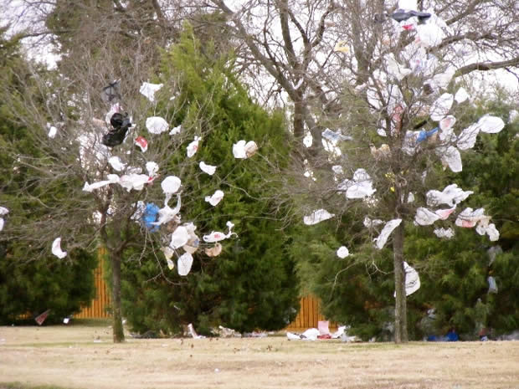
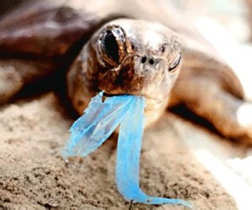
EU
Zašto?
Procjenjuje se da je 2010. svaki građanin EU-a upotrijebio 198 plastičnih vrećica (od toga 90% laganih), a 8 milijardi plastičnih vrećica je bačeno u okoliš.

Slide 6
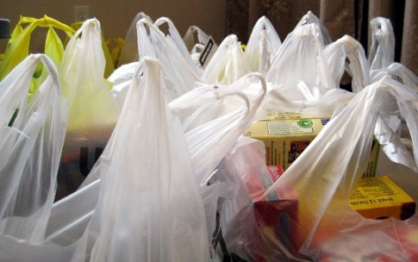
Republika Hrvatska / Republic of Croatia
U Republici Hrvatskoj su obveze i uvjeti prilikom stavljanja proizvoda u plastičnim vrećicama (ambalaži) na tržište te način postupanja s istim vrećicama kada postanu ambalažni otpad propisani odredbama
Pravilnika o ambalaži i ambalažnom otpadu (NN, 97/05, 115/05, 81/08, 31/09, 156/09, 38/10, 10/11, 81/11, 126/11, 38/13 i 86/13) a koji je usklađen s Direktivom 94/62/EZ o ambalaži i ambalažnom otpadu.
od 2005. – “ostali polimerni materijali” ,
naknada zbrinjavanja 750 kn/tona,
od 2008. – plastične vrećice su uvrštene
posebno kao proizvod, naknada 1500 kn/tona.
________________________________
Ordinance on packaging and
packaging waste (OG No. 97/05, 115/05,
81/08, 31/09, 156/09, 38/10, 10/11,
81/11, 126/11, 38/13, 86/13).

Slide 7
Direktiva / Directive
Plastične vrećice tanje od 50 mikrona, a koje čine većinu ukupnog broja plastičnih vrećica koje se koriste u EU, rjeđe se ponovno uporabljuju nego deblje plastične vrećice i češće se odbacuju u okoliš.
Cilj prijedloga Direktive:
smanjenje potrošnje plastičnih vrećica koje su tanje od 50 mikrona,
smanjivanje negativnih utjecaja na okoliš, pogotovo u smislu odbacivanja u okoliš, a kako bi se potaknulo sprječavanje nastanka otpada (problem morskog otpada koji ugrožava morske ekološke sustave) i učinkovitije korištenje resursa te istovremeno ograničilo negativne socijalne i gospodarske utjecaje.

Slide 8
Direktiva / Directive
Prijedlog izmjena:
članak 3. umeće se – “Lagane plastične vrećice” – vrećice napravljene od plastičnih materijala sa stijenkama debljine manje od 50 mikrona i koje se daju potrošačima na prodajnom mjestu robe i proizvoda.
Članak 4. umeće se:
DČ trebaju poduzeti mjere za postizanje smanjenja potrošnje laganih plastičnih vrećica na svom državnom području u roku od 2 godine od dana stupanja na snagu Direktive,
te mjere mogu obuhvaćati uporabu nacionalnih ciljeva smanjenja, gospodarskih instrumenata te ograničenja stavljanja na tržište,
DČ izveštavat će o učincima tih mjere na ukupni nastanak ambalažnog otpada EK.
DČ donose zakone i druge propise u roku od 12 mjeseci nakon stupanja na snagu Direktive.

Slide 9
Direktiva / Directive
Status:
Europska komisija je 15.11.2013. prvi put predstavila Prijedlog Direktive o izmjeni Direktive o ambalaži i ambalažnom otpadu radi smanjenja plastičnih vrećica,
Održana 3 sastanka WPE (Radna skupina Vijeća za okoliš) (21.11.2013., 14.1.2014., 31.3.2014.),
RH - MRS (međuresorna radna skupina) 25.3.2014. usuglašeno stajalište između MZOIP i MINGO koje je i usvojeno 26.3.2014. na KVEP-u (Koordinacija za europske i vanjske poslove).
EU - na Vijeću ministara okoliša u lipnju 2014. očekuje se da ova tema bude na dnevnom redu u cilju postizanja političkog dogovora.

Slide 10
Stajalište RH
Republika Hrvatska pozdravlja napore Europske komisije vezane za smanjenje negativnog utjecaja na okoliš, a naročito u smislu sprečavanja odbacivanja plastičnih vrećica u okoliš,
RH ne podržava zabranu stavljanja na tržište plastičnih vrećica,
RH predlaže da se prijedlog Direktive primjenjuje na plastične vrećice debljine 20-35 mikrona,
RH smatra da se opći cilj ovog prijedloga Direktive, a to je smanjenje negativnog utjecaja na okoliš, može postići cjelovitim sustavom gospodarenja otpadom.
RH izražava ispitnu rezervu na predložene odredbe Direktive.
Naime, postoji bojazan da bi mjere predložene ovim izmjenama Direktive mogle dovesti do negativnog utjecaja na gospodarski sektor i tvrtke koje se bave tom proizvodnom djelatnošću, odnosno gubitak radnih mjesta (87 tvrtki, 1800 zaposlenih, analiza MINGO, travnja 2014.).

Slide 11
Stajalište RH
RH naglašava da je već ostvarila značajna postignuća na području smanjenja korištenja plastičnih vrećica te njihovog nekontroliranog odbacivanja u okoliš te da isto treba biti uzeto u obzir.
Do sada poduzete mjere u RH – naknada za stavljanje na tržište 1500 kn/tona, naplata plastičnih vrećica u trgovačkim lancima koji pokrivaju oko 80% tržišta – procjena je da je rezultat oko 60% smanjenje potrošnje.
RH pozdravlja mogućnost koju je dala EK u prijedlogu direktive da se omogući državama članicama određivanje vlastitih nacionalnih ciljeva smanjenja i izbora mjera kojima će postići te ciljeve te ne podržava propisivanje cilja na razini EU, kao ni moguću mjeru zabrane stavljanja na tržište plastičnih vrećica.

Slide 12
Države članice EU
Države članice EU većinom podupiru i podržavaju Prijedlog Direktive i nijedna se otvoreno ne protivi Prijedlogu Direktive. Međutim većina ih izražava rezervu i neslaganje s predloženim tekstom Prijedloga Direktive te traži daljnju razradu u svim njezinim segmentima.
Otvorena pitanja:
Izuzeće za vrlo lagane plastične vrećice (EP za debljinu manju od 10 mikrona, EK protiv izuzeća),
Kriterij debljine od 50 mikrona (neke DČ su protiv kriterija, neke DČ smatraju da je vrećica od 35 mikrona namijenjena za višekratnu uporabu),
Cilj smanjenja potrošnje na razini EU (većina DČ su protiv cilja, a za određivanje vlastitih nacionalnih ciljeva).

Slide 13
Države članice EU
Trenutno se diskusija među DČ vodi oko:
određivanja kriterija za višekratno korištenje vrećica,
načinu izvješćivanja o postignutim rezultatima (tona ili komada),
oko rokova primjene Direktive budući da DČ smatraju da su
predloženi rokovi za primjenu Direktive prekratki.

Slide 14
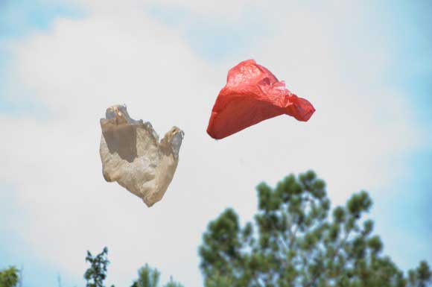
Hvala na pozornosti!

